Slide 1
博达小贷案例

Slide 2
系统模块
系统管理
基础数据
模板
录单
录单
催收
客户信息
黑名单管理
审批系统
工序流程
市场
财务
放款回执导入
预约登记
市场查询
催收工序
委外自动分派
委外人工分派
逾期通知书打印
委外客户资料导出
委外客户到期日导出
委外客户退回导入
催收报告
待考察清单
预约登记
预约查询
客户信息维护
时间点设置
顾问绩效
主任绩效
主任奖金
经理绩效
渠道数据管理
贷款数据管理
批核数据管理
码表维护信息
组织名称
职位名称
组织管理
职位管理
职员管理
职员权限
职位权限
事务处理
系统日志
系统参数设置
贷款单解锁
考察清单
合同补签
审批工作台
放款统计
放款表审批金额设置
核算项维护
自动转账设置
费用分配次序设置
放款确认表
银行代码维护
现金回款
费用豁免管理
扣款回执导入
归还款项导出
组织权限
Notes:
《基础数据》
渠道数据：自来客户、电话营销、其他客户介绍等，在算市场绩效时要考虑
码表维护：有些数据是通过下拉的方式进行选择，这里主要是维护这部分基础资料
《录单》
时间点设置：录单完成后，根据时间点设置，系统自动到准备提交状态
《审批系统》
工序流程：就是所有的审批点任务的树形展示

Slide 3
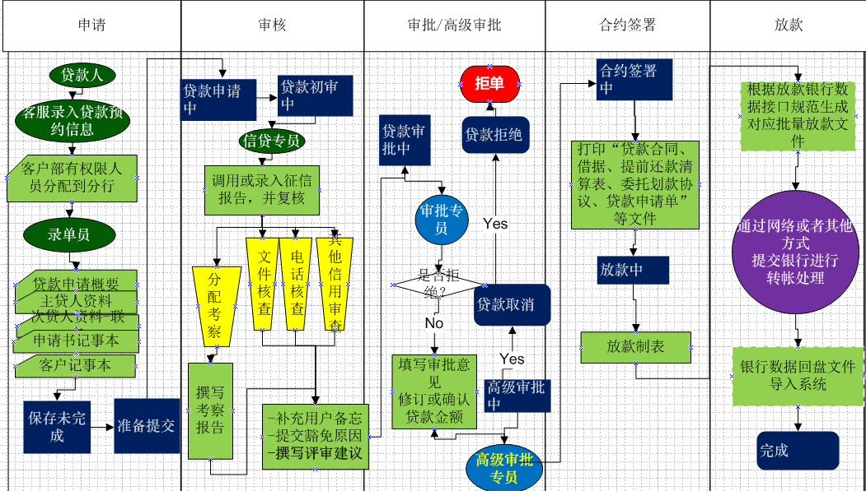
贷前流程

Slide 4
核心应用
财务管理
贷前管理
催收管理
核心应用
系统管理
Notes:
针对业务功能

Slide 5
贷前功能点
总查询
贷款预约
贷款单录入
贷前审查
合同签署

Slide 6
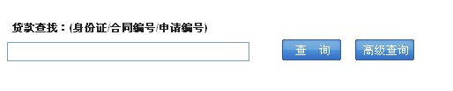
贷前—总查询
总查询：所有数据都可以使用总查询了解
比如:贷款单情况、财务情况、概要信息、个人信息、信用报告等等
权限：本分行可以查询其他分行的数据，但是只能查询不能修改

Slide 7
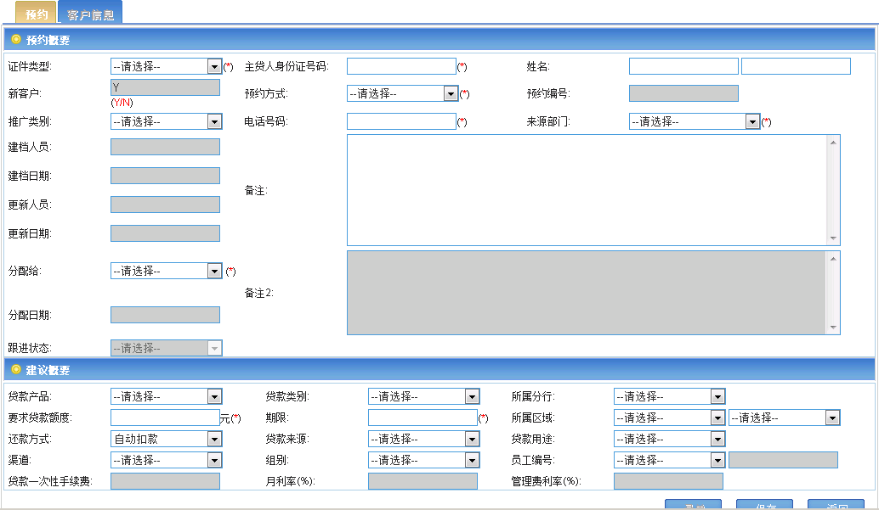
贷前—预约
联系贷款人后，把贷款人信息先录入到预约单中
比如:渠道，个人信息，分期信息，贷款金额
选择跟进分行，录入分行只能查看进度，跟进分行能够进行操作，且能用于员工的市场奖金绩效计算

Slide 8
贷前—录单功能
根据身份证如果是续贷和再贷，把以前的信息复制到新的贷款单中
录入贷款人信息：职业信息概要、单位、住宅的地址、车辆信息等
录单-建议：录入人民银行盖章生效的信用报告，不能超过十天，否则就提示有风险，但是可以豁免天数
录单-申请书记事本：与贷款单一一对应，记录当前贷款单的所有事件，以便查看，用于贷款单审批
录单-客户记事本：与身份证绑定，手工增加，多个贷款单对应一个客户记事本，当一个客户有多笔贷款时可查看该客户的不良信息便于风险控制

Slide 9
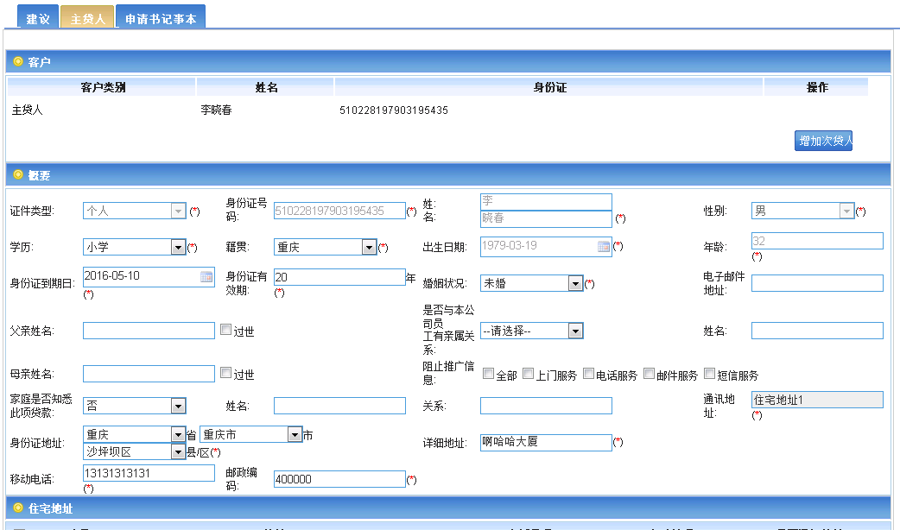
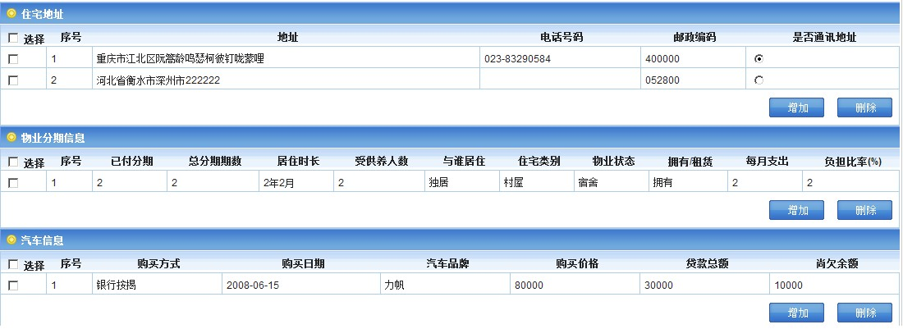
贷前—录单界面

Slide 10
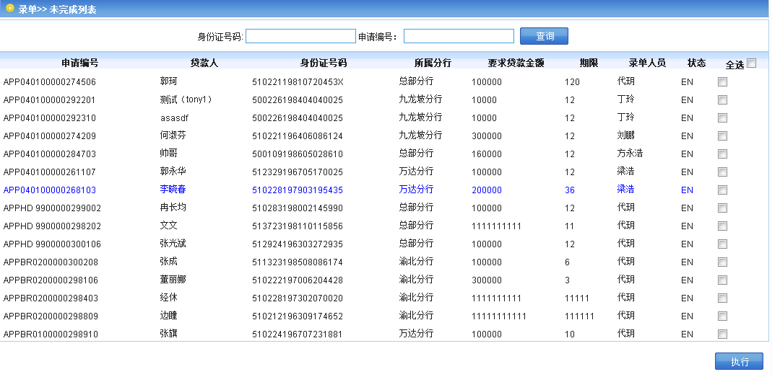
贷前—录单列表界面

Slide 11
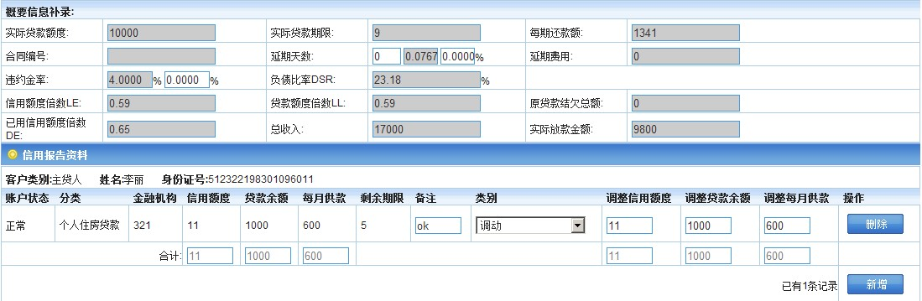
贷前—建议信用报告

Slide 12
贷前—准备提交
每过大概两个小时就自动的批量提交已经录完成的单，但是也可以手工提交
手工提交用于紧急情况，比如优质客户，大单
提交后才能够到初审中

Slide 13
贷前—初审
分单员对提交的贷款单进行分单，人工把每个单分配到具体人员身上，然后处理人员则去调查贷款人的信息
分为：1.明察报告（可以多贷点）
2.暗访报告（少贷点）
只有满足了（考察报告、人行信用资料、分单）三个条件才能够初审通过，初审后流程转到审批中

Slide 14
贷前—资信评估
根据客户征信报告、调查报告、职业等信息，设置公式生成客户资信指标，根据资信评估指标结合审批规则完成

Slide 15
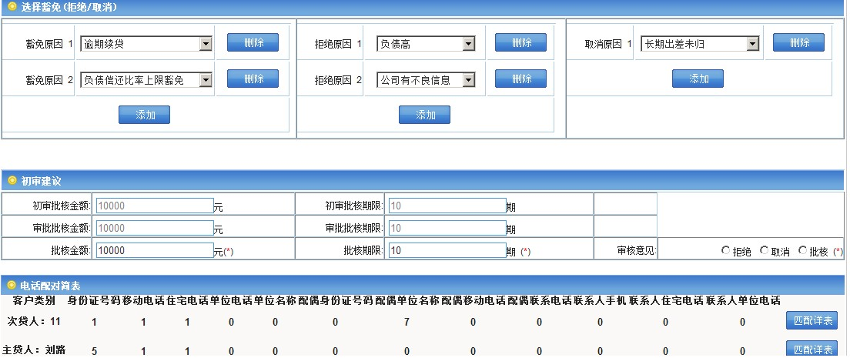
贷前—审批

Slide 16
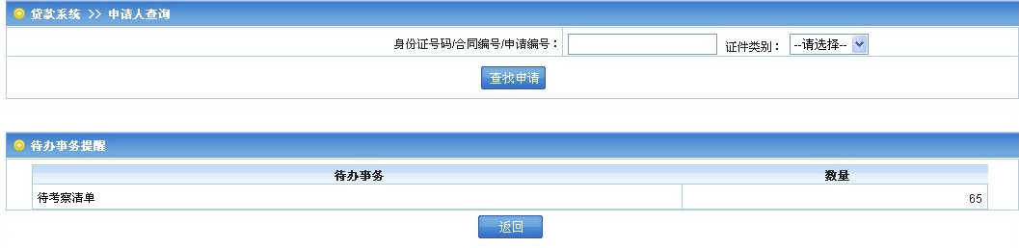
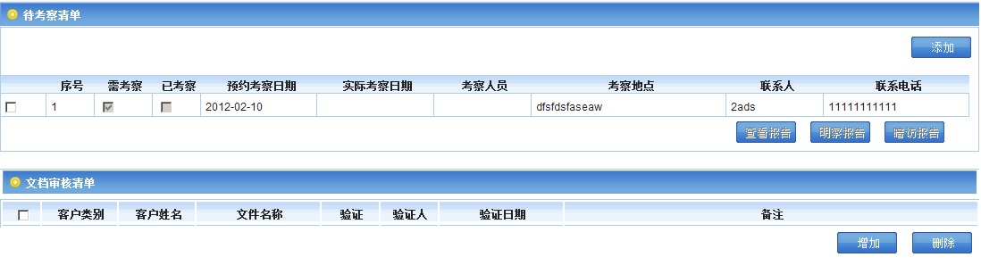
贷前—待办事务提醒

Slide 17
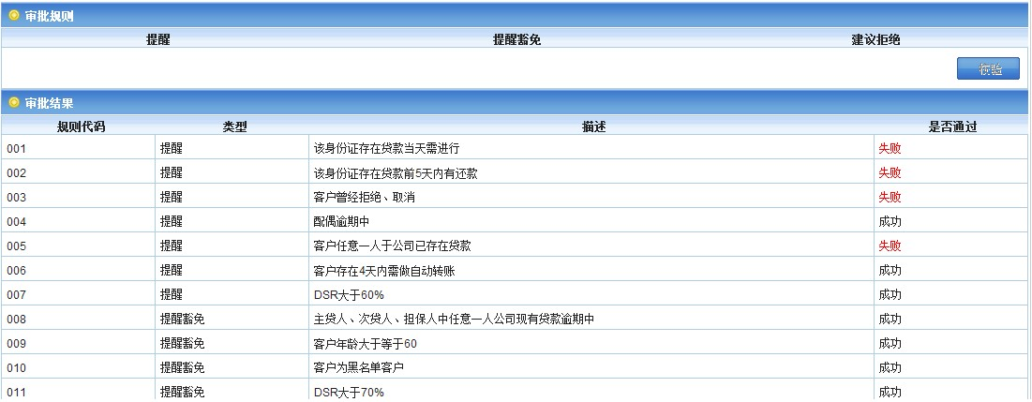
贷前—审批规则

Slide 18
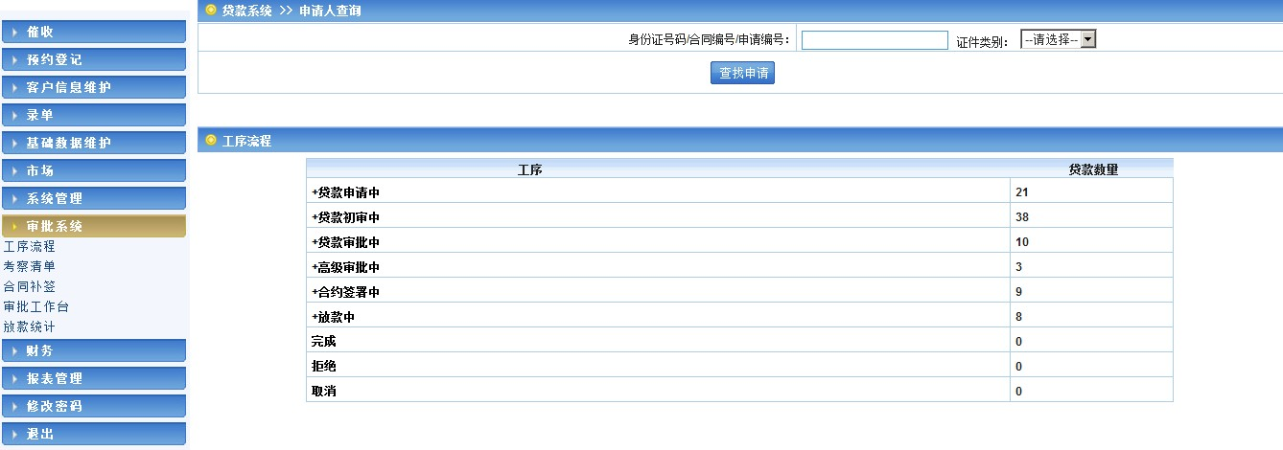
贷前—审批系统

Slide 19
贷前—审批
处理员根据自己的审批权限处理贷款单
如果处理员只有2万审批权限，贷款人要求贷款3万则可以直接到合约签署中；
如果要求2万大于了处理员则到高级审批；
如果贷款人小于18岁，但是处理员有豁免18岁的权限，则可以豁免通过到合约签署中，并且写入一个信息到申请书记事本中；
如果贷款单内容有变动，则需要重新回退到录单去，录单员需要重新录单，然后再到准备提交—>初审→审批

Slide 20
贷前—高级审批
审批中的贷款单金额如果没有超出当前处理员审批额度，则直接转到合约签署过程
如果超过当前处理员审批额度，则使用会签功能多人审批后才能够增加审批金额额度
处理员1+经理=3万
处理员1+经理+副总=5万
如果当前处理员1只有2万权限，要求贷款5万；处理员1+经理同意了但是金额不满足，则需要处理员1+经理+副总同意后才能够审批成功

Slide 21
贷前—合约签署
文档打印：根据模板信息，打印出合约签署所需要的文档，并签字盖章
模板格式灵活：可以随时调整文字与格式
合同打印并且签署后，手工执行到放款状态

Slide 22
贷前—放款中
放款确认表：所有已通过的数据都在放款确认表中查询，一天可以有多个
数据校核及放款：计划财务科核对数据，正确无误后，科员和经理签字后才能够导出放款信息数据，然后把放款信息给各个银行进行放款
放款时间：每天上午11:00和下午4:00放款，如果超过4:00则合同签署起始日必须到明天以后
当天的款必须当天放出，如果放款失败，则当天的贷款单都必须重新签合同

Slide 23
贷前—完成
放款状态：根据银行的回执导入的信息对贷款单进行状态修改
如果是正常放款完成，则是完成状态
如果银行回执的信息错误了，则放款失败，需要重新签署合同，贷款单就回退到了录单了
失败或者是未知等待的状态则必须人工介入，到银行去问情况，然后手工修改状态

Slide 24
贷前—拒绝
在审批的时候，如果根据规则，符合了拒绝条件，则贷款单直接拒绝掉
除非处理员拥有并使用豁免权限

Slide 25
贷前—拒绝
如果签了的合同要取消，则把合同作废掉，收取违约金
将当前贷款单处理为拒绝状态，当下次该客户希望重新贷款的时候，能够在客户记事本中看到拒绝信息作为审批信息参考

Slide 26
贷前—再贷
再贷是客户贷款还清条件下，需要再办理贷款，则把以前的信息复制到新的贷款单就可以了，免去了重复录入数据的烦恼，提高人员的效率

Slide 27
贷前—续贷
续贷：完成一定比例还款，并且还款记录良好的客户可以作废掉原有的贷款单，重新生成一个贷款单并审批，如果通过后，根据放款日计算利息，然后放款金额=贷款金额-利息（到放款日）-本金
如果签了合同在放款日前要取消续贷的情况，则需要交违约金，作废续贷合同，回退到合约签署，原贷款单继续生效

Slide 28
财务功能点
市场
自动转账
财务软件集成
现金以及提前还款
费用豁免

Slide 29
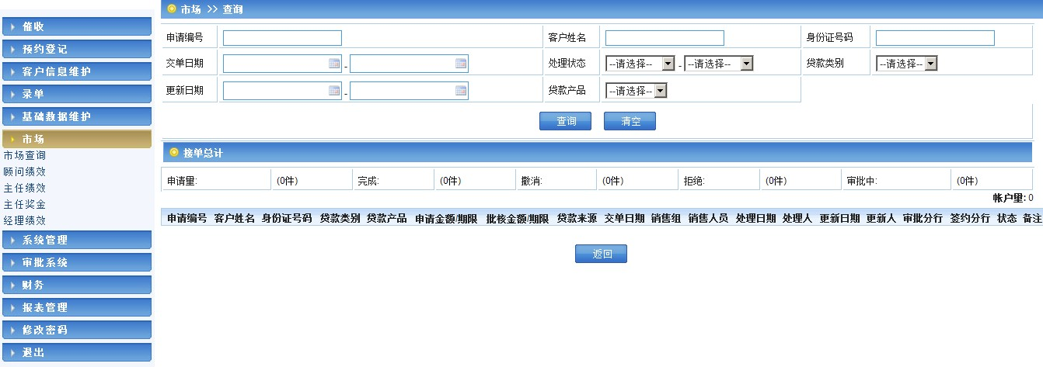
市场—功能
系统提供：市场查询、顾问绩效、主任绩效、主任奖金、经理绩效等功能，根据贷款单情况，为顾问、主任、经理等按照规则计算绩效奖金；

Slide 30
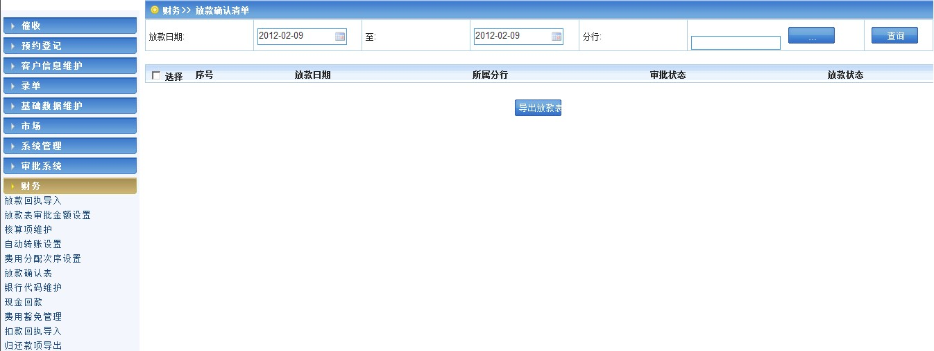
财务—放款确认单

Slide 31
财务—自动转账
贷款单放款完成后，根据贷款单设置的扣款银行账号每天自动生成扣款文件，如果有些客户之前没有办理银行自动扣款业务现在想办理，则使用自动转账功能手工添加银行卡自动扣款功能，方便客户扣款

Slide 32
财务—财务软件集成
贷款单放款完成、扣款完成，根据贷款单信息自动生成相关财务凭证，提高工作效率
目前有两种方式：
系统中设置科目与核算项目后按照设置生成凭证
系统将金额数据传输到金蝶BOS平台，使用BOS模板设置核算项目与科目并生成凭证

Slide 33
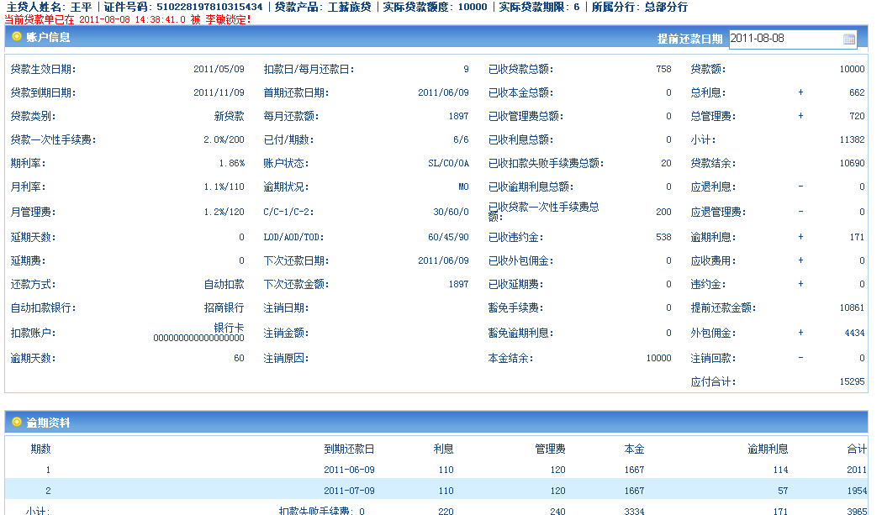
财务—还款

Slide 34
财务—现金以及提前还款
支持现金以及提前还款，按照相关规则公式计算出利息并还款

Slide 35
财务—费用豁免
一般都是豁免利息，逾期之类，最终导致违约情况发生
豁免后要写到申请书记事本中，便于查看贷款单情况

Slide 36
催收功能点
催收人员
逾期通知书
催收人物分派
外包公司信息维护，委外资料导出
外包公司分配
委外客户退回

Slide 37
催收—催收人员
催收组别维护
指向了一个虚拟人物，一个工作小组，比如这个小组三个成员全部叫做张先生

Slide 38
催收—逾期通知书
打印通知书模板
共有三次逾期信件，60天发出第三封逾期信件

Slide 39
催收—催收任务分派
根据破坏承诺记录分派任务到催收小组

Slide 40
催收—外包公司、委外
委外状态：大于90天就直接变成委外状态，可以手工调整时间
资料导出：把客户资料给外包
到期管理：30天内收回来了就给佣金，如果25天收回10元则向后延期30天
委外客户退回：外包公司收不到钱则退回
自动分配：按照比例自动给外包公司分配任务

Slide 41
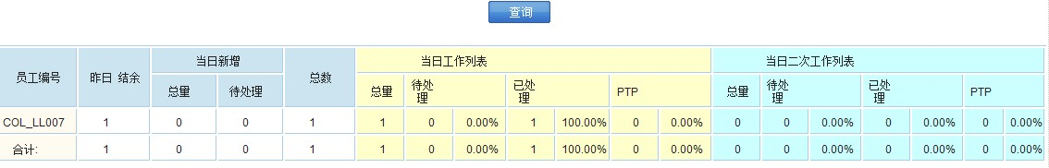
催收—催收报告

Slide 42
系统及市场功能点
锁单
黑名单

Slide 43
系统—锁单
当有人在操作贷款单的时候，不允许其他人进行操作，紧急情况可以解锁
保证操作员互相不会影响

Slide 44
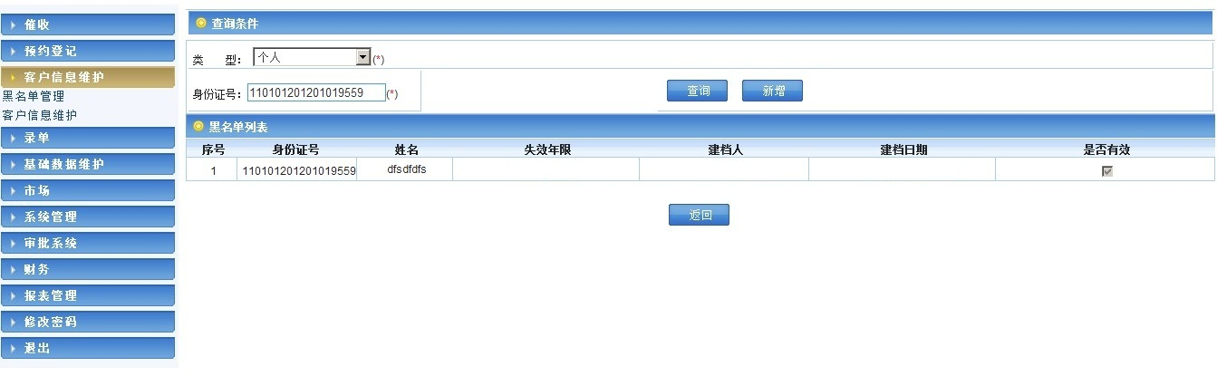
系统—黑名单
催收和委外的信息自动导入到黑名单中
比如：公司黑名单、电话黑名单、个人身份证黑名单，也可以手工录入黑名单信息

Slide 45
实施客户总结
分类 | 功能点 | 说明
业务 | 需求理解深刻 | 详细的业务需求分析，确保项目成功，例如
功能特色 | 申请书记事本 | 每一个贷款单都对于一个申请书记事本，记录该贷款单在申请、审批过程当中的所有事件，比如申请过程中该贷款单被打回重新审批几次，哪些条件提醒需要豁免，哪些条件被豁免都能够看见
 | 客户记事本 | 对于每一个客户都有一个客户记事本，记录客户所有指定事件如：费用豁免，逾期事件，催收事件，可以手工添加客户记事
系统特色 | 模糊查询 | 可按身份证号、合同编号、申请编号等多唯独信息直接查询数据，快捷、简单、易用
 | 电话匹配、校核 | 查找电话出现次数，如住宅电话出现重复次数，并能根据电话查看相关贷款单详细信息，易于审批分析
 | 审批流程控制 | 根据不同的产品、客户资信、贷款金额等，需要进行不同的审批规则及审批控制，灵活、易用
 | 权限及日志 | 设置灵活权限及系统明细操作日志，并提供备份及查询
实施难点 | 历史数据导入 | 前期准备招大学生手工录入历史数据，但工作量太大，实施过程中通过项目团队的分析，采用程序导入历史数据（导入成功率在百分之99，导入失败的几十条是因为公司成立初期数据录入不规范造成）

Slide 46
其他关键需求
离开锁屏控制；
自定义超级报表及导出Excel表格；
对公账户管理及客户现金/转账还款到对公账户；
数据信息在保存后自动校验，提示错误信息并修改错误后可以继续保存数据信息；
……

